Slide 1
大气灰霾定义与对人体的危害
(中国45年灰霾变化情况)
Kevin-Joey-Li
行业解决方案部 李爽
2010年 10月16日

Slide 2

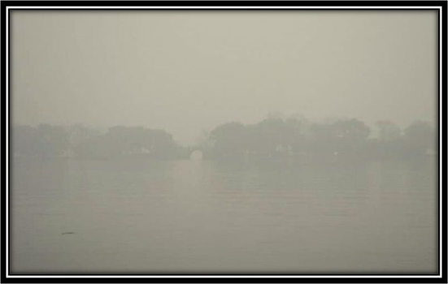
灰霾的定义
霾是大量极细微的干尘粒等均匀地浮在空中，使水平能见度<10 km的空气普遍混浊现象。受到人为活动显著影响的霾成为灰霾。
——《霾的观测和预报等级（QX/T 113-2010）》
使远处光亮物微带黄、红色，使黑暗物微带蓝色
特点：
  形成机理复杂
  来源众多
  演变缓慢、边界模糊
  区域污染：不易沉降，
  易远距离传输
能见度高
能见度低
灰 霾
烟 霞

Slide 3
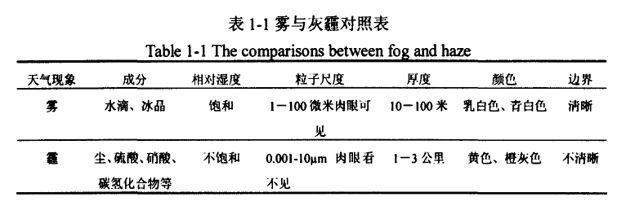
灰霾成因
原因+条件+本质+表观
  人为排放污染物引起，在特殊气象条件下发生，由细颗粒物污染造成的能见度降低、大气混浊现象
表观
能见度低、空气混浊
能见度小于10 km 区别于雾
大量极细微干尘粒
灰尘、硫酸与硫酸盐、硝酸与硝酸盐、有机碳氢化合物等气溶胶粒子
特殊气象条件
逆温现象、水平静风等
人为活动
二氧化硫、氮氧化物、
VOCs等
本质
条件
表1 雾和霾的主要区别
原因
灰霾污染程度和频度大幅上升的原因

Slide 4
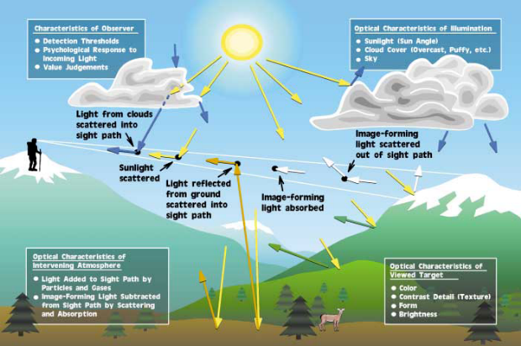
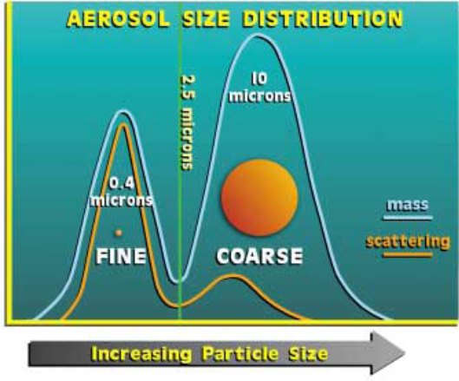
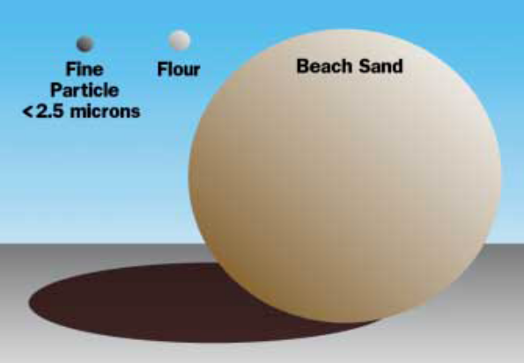
关键概念
大气能见度（Vis）
  目标物的能见距离，是指观测目标物时，能从背景上分辨出目标物轮廓的最大距离。
气溶胶：悬浮在大气中的固态粒子或液态小滴物质的统称；
细颗粒物
  PM_{2.5}：空气动力学等效直径小于2.5μm的颗粒物；
  PM_{1.0} ：空气动力学等效直径小于1.0μm的颗粒物。
消光作用：散射、折射、衍射、吸收
粒径越小、消光能力越强
PM_{2.5}尺寸示意图

Slide 5
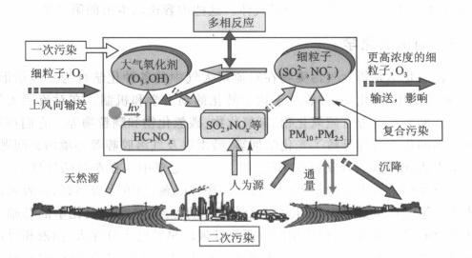
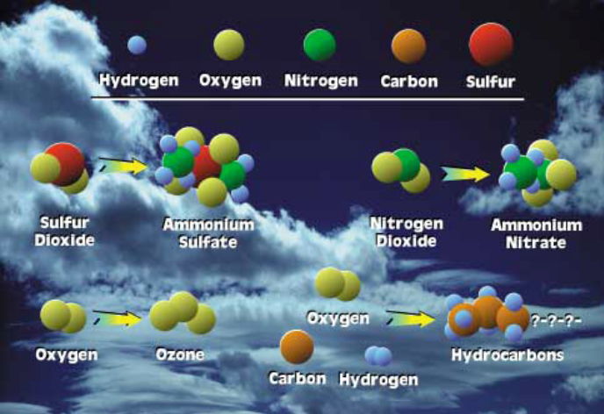
污染本质
细颗粒物
  直接排放（一次颗粒物）
  冷凝（一次颗粒物）
  前体物经化学光化学反应产生（二次颗粒物）
冷凝、成核、凝结
二次污染
生成机理

Slide 6
灰霾的来源和成分
主要来源
  工业排放
  汽车尾气
  秸秆燃烧/烧煤
  生活排放、溶剂使用、自然源……
主要成分
有害物质 | 化学成分
二次气溶胶 | 硝酸盐、硫酸盐
含碳化合物 | 元素碳（EC）、有机碳（OC）、半挥发性有机物（SVOC，包括PAHs等）、吸附性的挥发性有机物（VOCs）
金属元素 | Cr、Mn、As、Br、Se、Zn、Sb、In、Cd、Cu、Pb等
生物质 | 抗原、微生物（病毒）、毒素（内毒素等）、植物或动物碎片

Slide 7
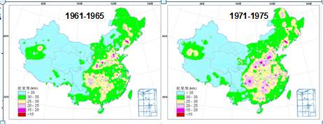
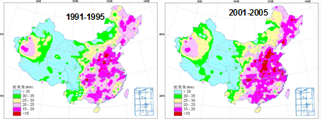
污染现状
近45年全国平均年霾日数呈现明显的增加趋势。尤其是东部发达地区增幅大，趋势显著
四大霾区：京津冀、长三角、珠三角、四川盆地
上海、广州、天津、深圳等城市的灰霾天数已占全年总天数的30-50%
天数增加
程度加重
全国能见度分布,红色为能见度低于15公里的区域
（2009）

Slide 8
灰霾的危害
心血管疾病
佝偻病
影响人们身心健康
影响气候变化
腐蚀城市建筑和名胜古迹
引发交通事故
阻滞植物呼吸和光合作用
影响动物生长繁殖
呼吸道疾病
健康风险
肺癌
心理疾病
……
  细颗粒物沉积造成“黑肺”
  灰霾污染与死亡率上升有着一定的关系
灰霾污染可能取代吸烟，成为肺癌的头号杀手
引起各类环境问题和社会问题

Slide 9
Thank you!

